Slide 1







PHÒNG GIÁO DỤC VÀ ĐÀO TẠO ĐẠI LỘC
TRƯỜNG TIỂU HỌC ĐẠI QUANG
Chào mừng
quý thầy cô đến thăm, dự giờ lớp 1A
Môn: Toán
GV: Trương Thị Liễu

Slide 2
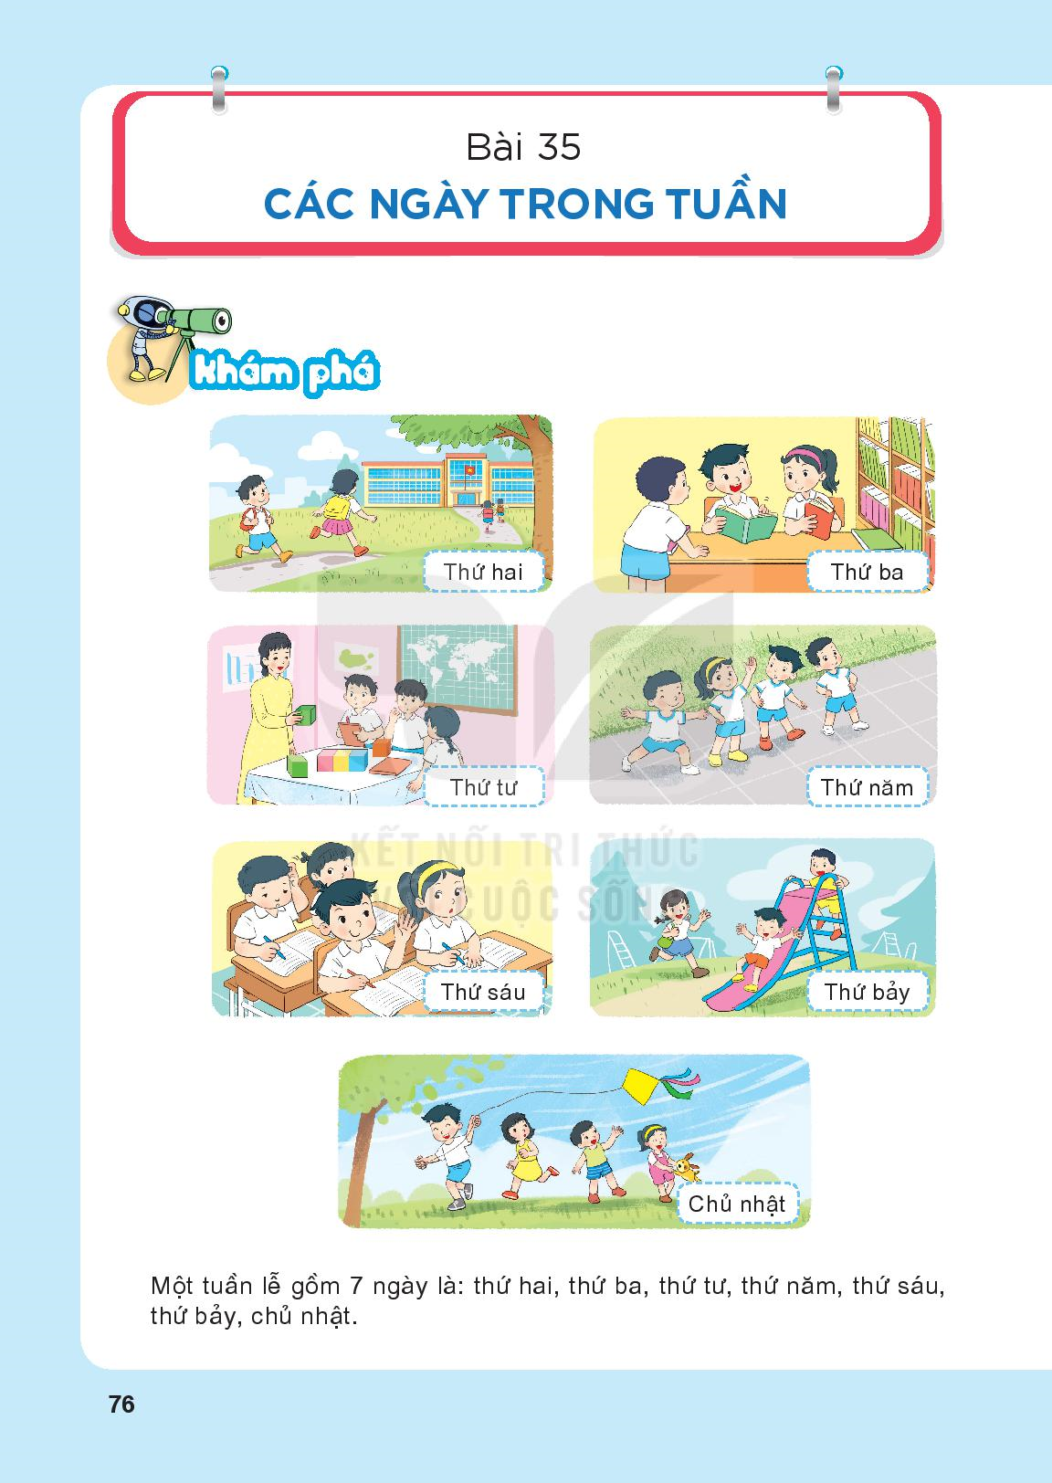

Slide 3
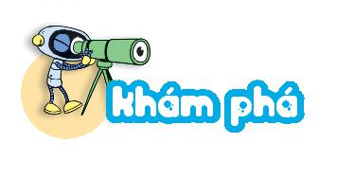
Một tuần lễ
gồm 7 ngày:
Thứ hai, thứ ba,
thứ tư, thứ năm,
thứ sáu, thứ bảy
và chủ nhật

Slide 4
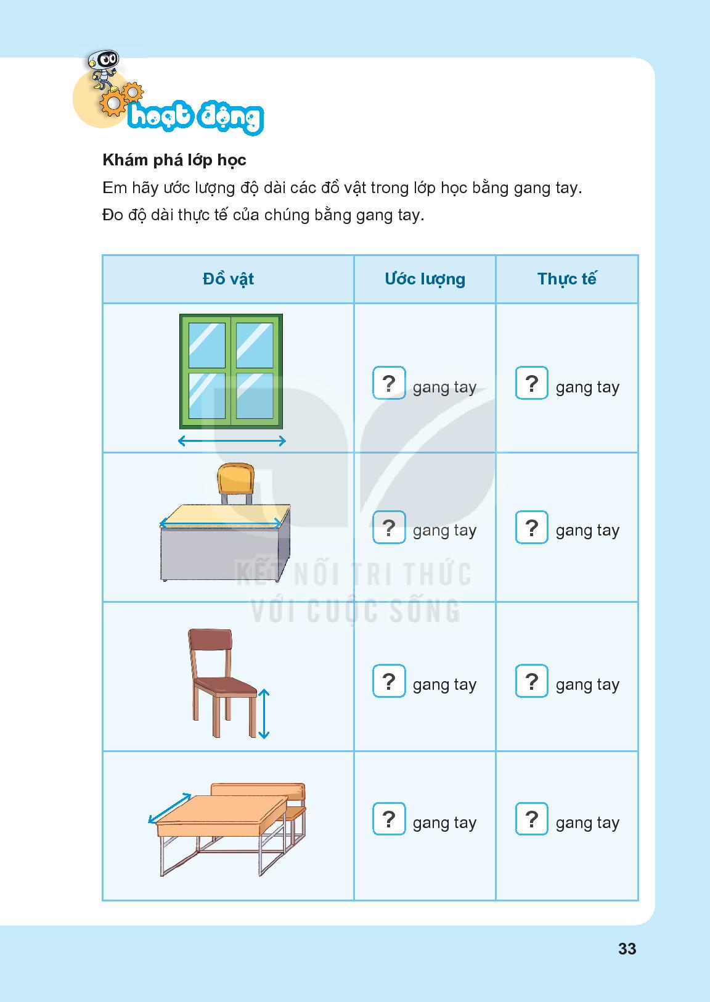
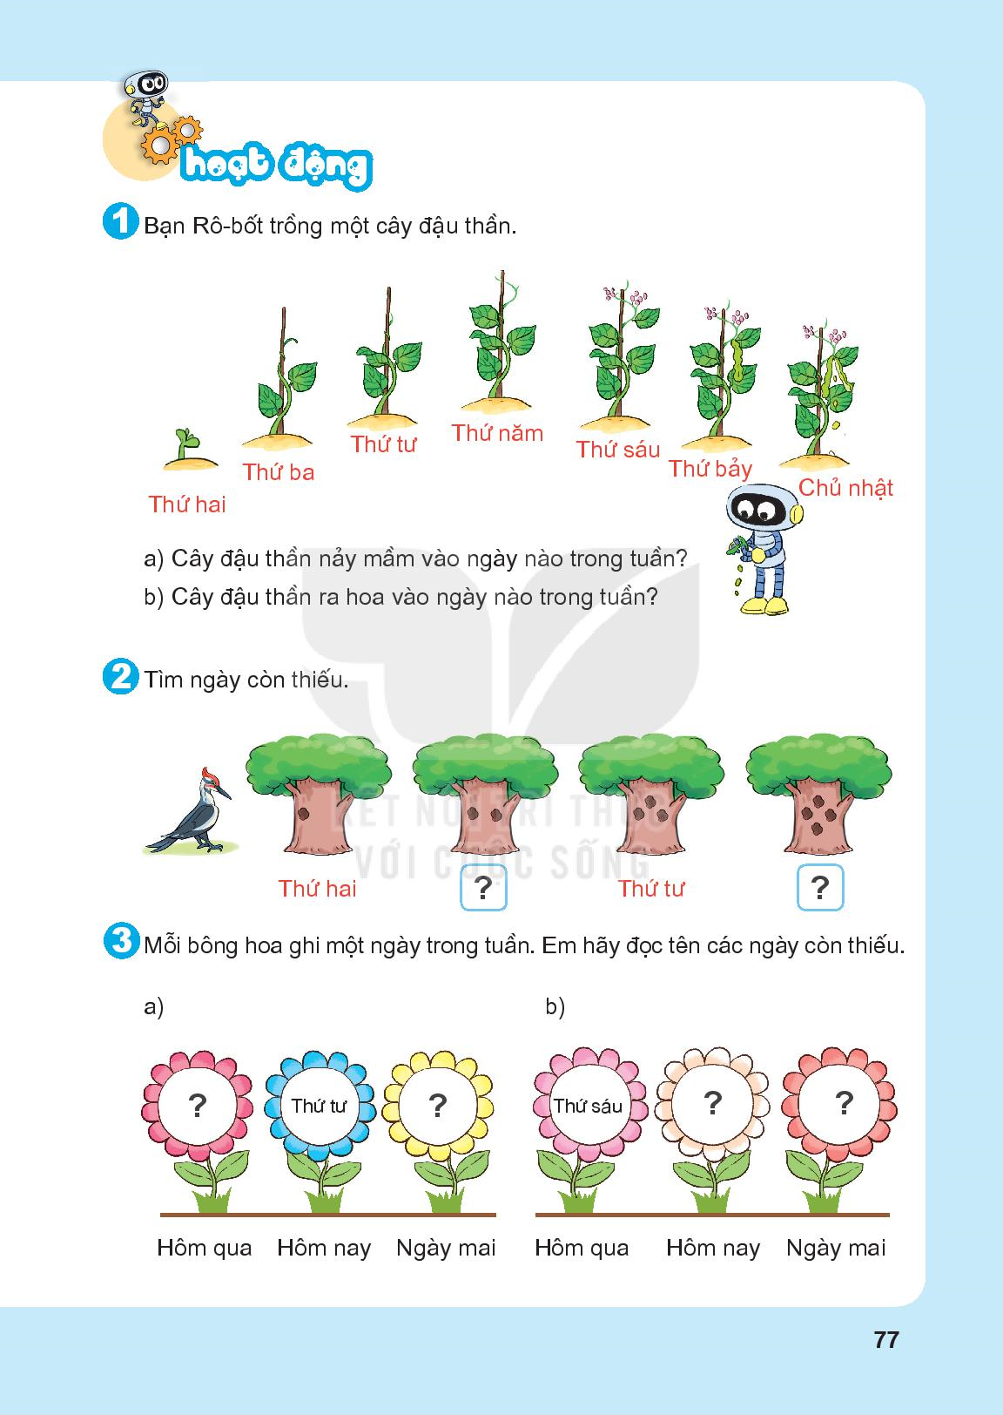

Slide 5
Thứ ba
Thứ năm

Slide 6
Thứ ba
Thứ năm
Thứ bảy
Chủ nhật

Slide 8
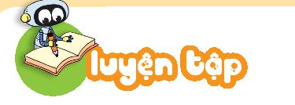
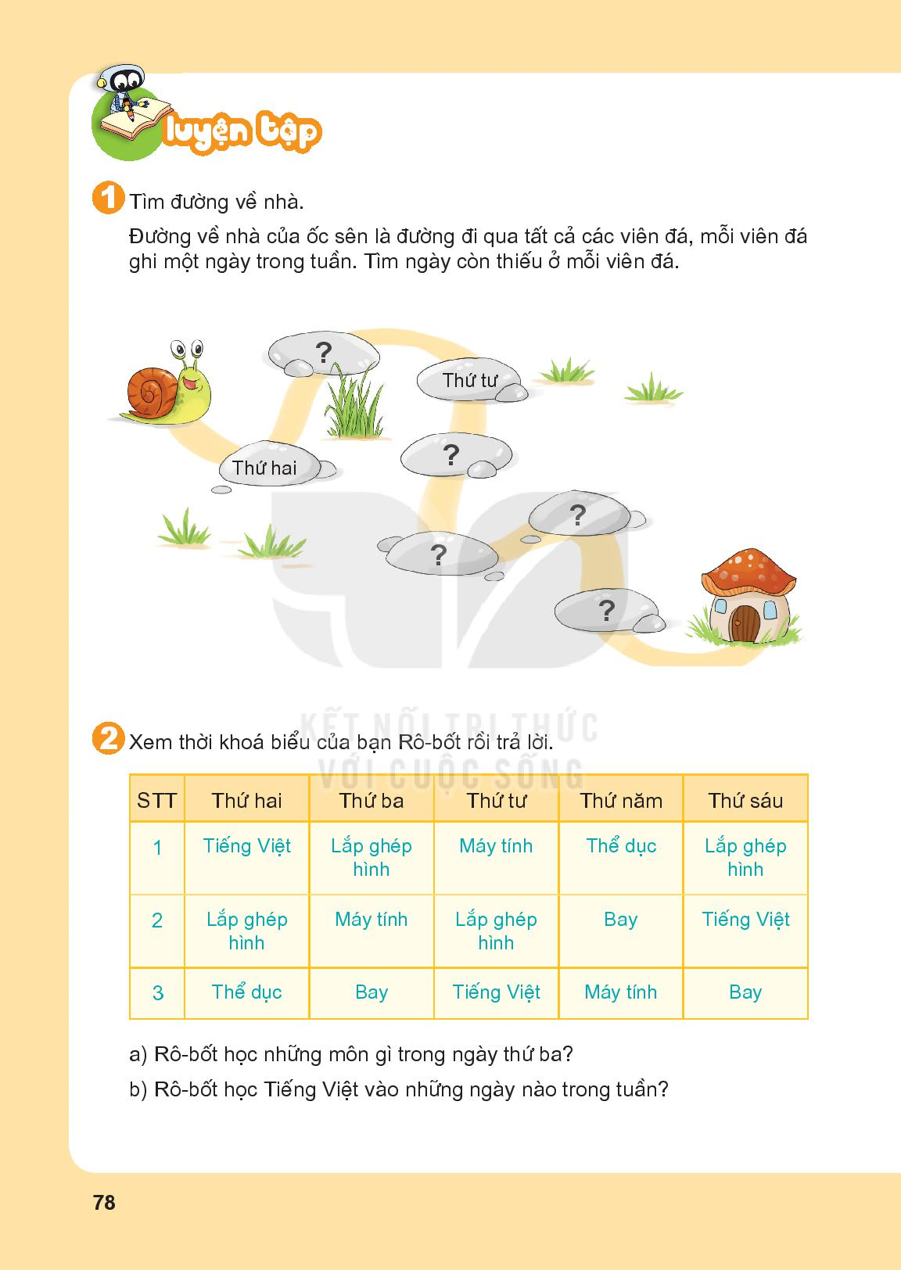
Thứ ba
Thứ năm
Thứ bảy
Thứ sáu
Chủ nhật

Slide 10


